Slide 2
Construcción sitio salud conecta2 front end, backend
Febrero 2018

Slide 3
Objetivo
El presente documento tiene como objetivo establecer la Arquitectura y cotizar tempranamente a alto nivel la construcción de un sitio web resposivo denominado salud conecta2 con su respectivo backend.

Slide 4
DEFINICIÓN DEL ALCANCE
En esta etapa se considera lo siguiente:
Construcción de un Front End, responsivo, que permita obtener la información clínica de un Paciente al igual que Mi Salud.
Construcción de una API que permita establecer la comunicación entre el front end y el bus de integración.
Construcción de los canales de comunicación en Mirth, que permita obtener los distintos elementos que serán consumidos por la Api.

Slide 5
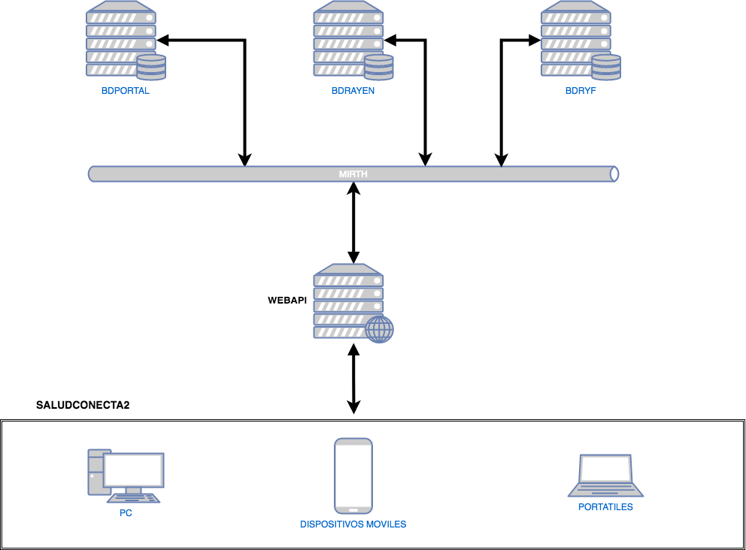
Diagrama de arquitectura

Slide 6




Stack tecnológico
ANGULAR

Slide 7
COTIZACIÓN
ITEM | DESCRIPCIÓN | TOTAL HH
Construcción Canales mirth | Canal(es) que entregan la información de los distintos elementos de salud conecta2 | ??
Construcción Web Api | Web Api que se comunicará con el canal(es) mirth y devolverá la información solicitada | 400 HH
Construcción Front End | Sitio web responsivo salud conecta2 que mostrará la información del paciente. | 160 HH
Operación | Operación del Producto | ??
Mantención | Mantención del Producto | ??

